Slide 1

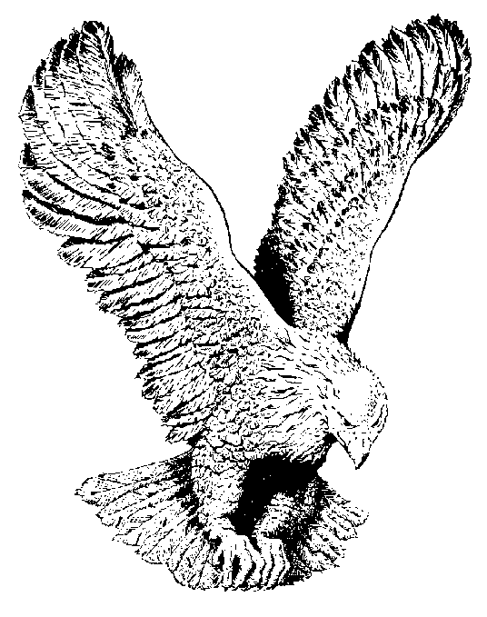
OLORUN mi OLORUN mi
Olorun mi (2x)
iwo loju ti mo fin riran
iwo ni kokoro ti mo fin shilekun
iwo lorin ti mo un ko
ina aye e ko je ko jo mi
kini mo ni ti mo le fun o o?
Mo wo le mo wa juba re.
OLORUN mi

